Slide 1
YÜKSEKÖĞRETİMDE KALİTE GÜVENCESİ
Öğr. Gör. Dr. Bahar ÇELİK
17.12.2019
Kütahya

Slide 2
İÇERİK
Kalite Nedir?
Neden Yükseköğretimde Kalite Güvencesi?
Neden Eğitimin Akreditasyonu?
Yükseköğretimde Kalite Güvence Sistemi Döngüsü
Yükseköğretim Kalite Kurulu ve Yasal Dayanağı
Kalite Organizasyon Yapısı ve Görevleri
Kalite Komisyonunu
Kalite Danışma Kurulu
Kalite Koordinatörlüğü
Birim Kalite Komisyonları
Alt Çalışma Grupları
Kurum İç Değerlendirme Raporu (KİDR)
Kurumsal Dış Değerlendirme Süreci

Slide 3
Neden Yükseköğretimde Kalite Güvencesi?
Bilişim ve iletişim teknolojisinde yaşanan gelişmeler
Yaşanan hızlı ekonomik ve sosyal değişimler
Bilgi ekonomisi ve bilgi toplumu esaslı gelişmeler ile yükseköğretim kurumlarından daha nitelikli hizmet beklentisinin artması
Hızla büyüyen ve yönetimi daha kompleks hale gelen yükseköğretim kurumlarının eğitim, öğretim, araştırma ve diğer hizmetlerinde sistematik ve stratejik yaklaşımların zorunlu hale gelmesi
*** Kalite Güvencesi ve Akreditasyon öğrencilerin sadece mesleklerini icra etmek için gereken teknik deneyimi almış olmaları ile değil, aynı zamanda iyi hizmet vermek için gereken etik değerleri ve yeteneği kazanmış olmaları ile de ilgilenir.

Slide 4
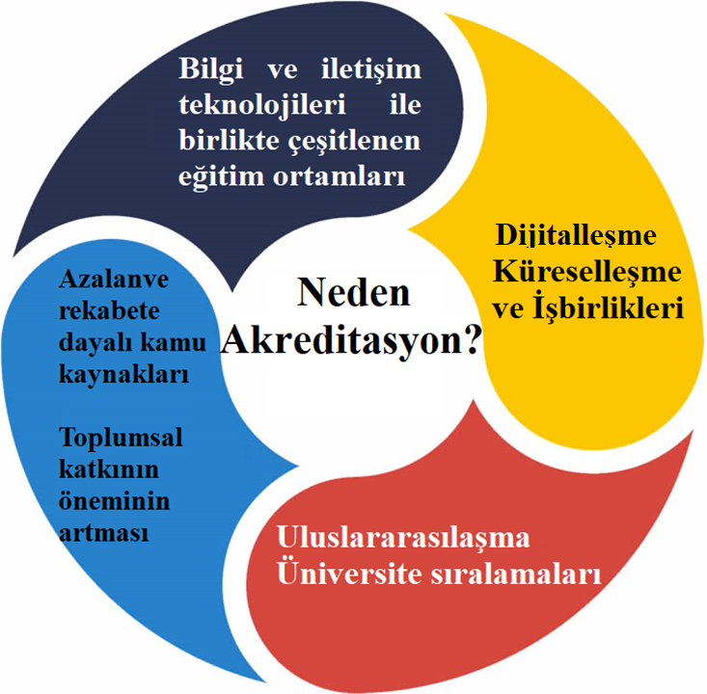

Slide 5
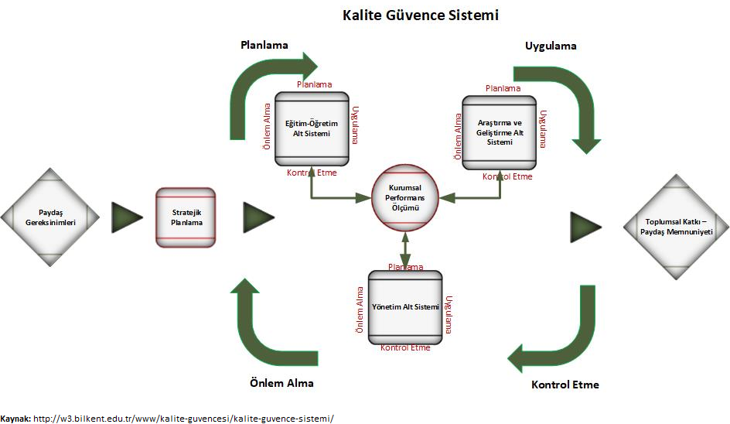

Slide 6
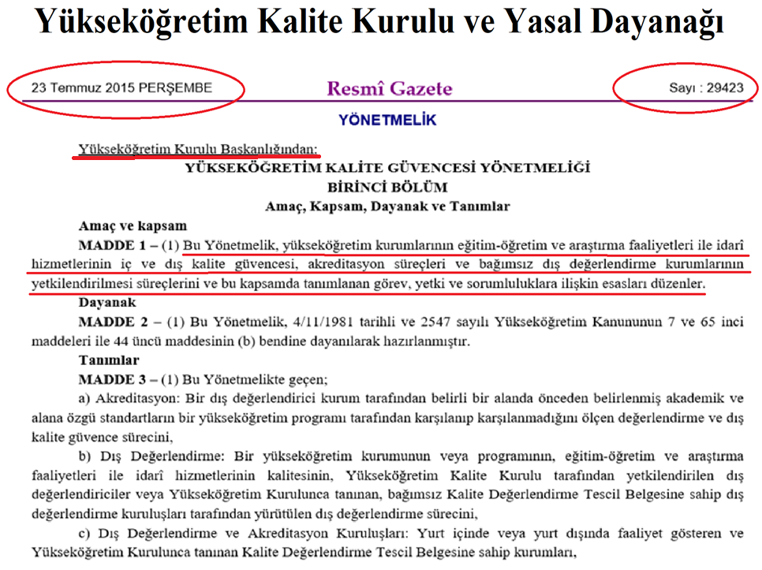
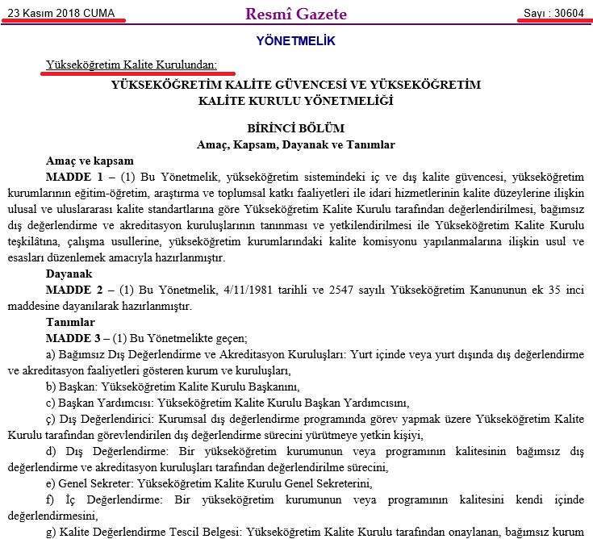

Slide 7
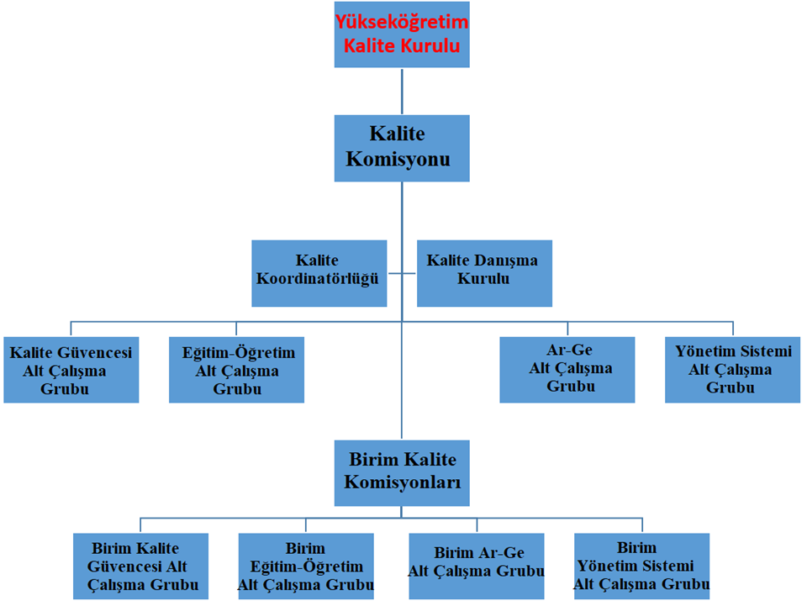
Kalite Güvencesi
Organizasyon Şeması
ve
Görevleri

Slide 8
Kalite Komisyonu ve Görevleri 1/1
Kurumun stratejik planı ve hedefleri doğrultusunda ve Yükseköğretim Kalite Kurulu tarafından belirlenen usul ve esaslar çerçevesinde, eğitim-öğretim, araştırma ve toplumsal katkı faaliyetleri ile idarî hizmetlerinin değerlendirilmesi, izlenmesi ve kalitesinin geliştirilmesi amacıyla ilgili kurumun iç ve dış kalite güvence sistemini kurmak, kuruma özgü anahtar performans göstergelerini tespit etmek, program değerlendirmesi yapmak ve bu kapsamdaki çalışmaları senatoya sunmak,

Slide 9
Kalite Komisyonu ve Görevleri 2/2
İç değerlendirme çalışmalarını planlamak, yürütmek ve kurumsal değerlendirme ve iyileştirme çalışmalarının sonuçlarını içeren yıllık kurum iç değerlendirme raporunu hazırlayarak senatoya; senato bulunmayan kurumlarda ise yönetim kuruluna sunmak ve onaylanan yıllık kurum iç değerlendirme raporunu kurumun resmi internet sayfasından kolay erişilebilir şekilde kamuoyu ile paylaşmak,
Kurumsal dış değerlendirme programı için gerekli hazırlıkları yapmak, süreçle ilgili iç ve dış paydaşları bilgilendirmek,
Kurulun dış değerlendirme süreci sırasındaki çalışmalarına destek vermektir.

Slide 10
Kalite Danışma Kurulunun Görevleri
Gündem programını inceleyerek, görüş ve önerilerini Kurul Başkanına iletmek,
b) Birimlerin faaliyet gösterdiği alanlardaki kamu ve özel sektör kurum, kuruluş ve meslek odaları ile işbirliği geliştirmek,
c) Dış paydaşların talep ve önerileri üzerine fikir alışverişinde bulunmak,
ç) Eğitimde kalitenin artırılmasına, geliştirilmesine, yaygınlaştırılmasına ve sürekli iyileştirilmesine yardımcı olmak.

Slide 11
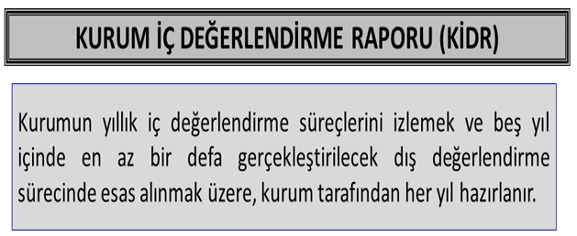
KURUM DEĞERLENDİRMESİ
Kurum İç Değerlendirme Kurumsal Dış Değerlendirme
- KİDR (Yıllık) - Dış Değerlendirme Süreci (5 Yılda Bir)

Slide 13
KURUM KALİTE GÜVENCESİ SİSTEMİ
Kurum, stratejik yönetiminin bir parçası olarak kalite güvencesi politikaları ve bu politikaları hayata geçirmek üzere stratejilerini belirlemeli ve kamuoyuyla paylaşmalıdır.
Kurum, iç kalite güvencesi sistemini oluşturmalı ve bu sistem ile süreçlerin gözden geçirilerek sürekli iyileştirilmesini sağlamalıdır. Kalite Komisyonunun yetki, görev ve sorumlulukları açık şekilde tanımlanmalı ve kurumda kalite kültürü yaygınlaştırılmalıdır.
Kurum, iç ve dış paydaşların kalite güvencesi sistemine katılımını ve katkı vermesini sağlamalıdır.
Kurum, uluslararasılaşma stratejisi ve hedefleri doğrultusunda yürüttüğü faaliyetleri periyodik olarak izlemeli ve sürekli iyileştirmelidir.

Slide 14
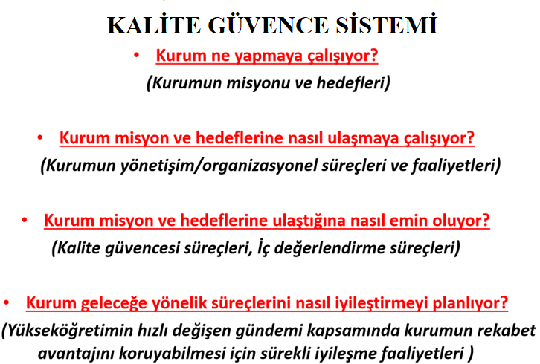

Slide 15
EĞİTİM VE ÖĞRETİM (1/2)
Programların Tasarımı ve Onayı; Kurum, Programların tasarımı ve onayı için tanımlı süreçlere sahip olmalıdır
Programların Sürekli İzlenmesi ve Güncellenmesi; Kurum, programlarının eğitim-öğretim amaçlarına ulaştığından ve öğrencilerin ve toplumun ihtiyaçlarına cevap verdiğinden emin olmak için paydaşlarını düzenli olarak izlemeli ve programlarını periyodik olarak gözden geçirerek güncellemelidir
Öğrenci Merkezli Öğrenme, Öğretme ve Değerlendirme; Kurum, programlarını öğrencilerin öğrenim sürecinde aktif rol almalarını teşvik edecek şekilde yürütmelidir. Öğrencilerin başarı ölçme ve değerlendirmesi de bu yaklaşımı yansıtmalıdır

Slide 16
EĞİTİM VE ÖĞRETİM (2/2)
Öğrencinin Kabulü ve Gelişimi, Tanıma ve Sertifikalandırma; Kurum, öğrenci kabullerine yönelik açık kriterler belirlemeli, diploma, derece ve diğer yeterliliklerin tanınması ve sertifikalandırılması ile ilgili olarak önceden tanımlanmış ve yayımlanmış kuralları tutarlı ve kalıcı bir şekilde uygulamalıdır.
Eğitim-Öğretim Kadrosu; Kurum, eğitim-öğretim kadrosunun işe alınması, atanması, yükseltilmesi ve ders görevlendirmesi ile ilgili tüm süreçlerde adil ve açık olmalıdır.
Öğrenme Kaynakları, Erişilebilirlik ve Destekler; Kurum, eğitim-öğretim faaliyetlerini yürütmek için uygun mali kaynaklara sahip olmalı ve öğrenme olanaklarının tüm öğrenciler için yeterli ve erişilebilir olmasını güvence altına almalıdır.

Slide 17
ARAŞTIRMA VE GELİŞTİRME
Kurumun Araştırma Stratejisi ve Hedefleri; Kurum, stratejik planı çerçevesinde belirlenen akademik öncelikleriyle uyumlu, değer üretebilen ve toplumsal faydaya dönüştürülebilen araştırma ve geliştirme faaliyetlerini teşvik etmelidir
Kurumun Araştırma Kaynakları; Kurum, araştırma ve geliştirme faaliyetleri için fiziki altyapı ve mali kaynaklar oluşturmalı ve bunların etkin şekilde kullanımına yönelik politikalara ve stratejilere sahip olmalıdır
Kurumun Araştırma Kadrosu; Kurum, araştırmacıların işe alınması, atanması ve yükseltilmesi ile ilgili tüm süreçlerde adil ve açık olmalıdır
Kurumun Araştırma Performansının İzlenmesi ve İyileştirilmesi; Kurum, araştırma ve geliştirme faaliyetlerini verilere dayalı ve periyodik olarak ölçmeli, değerlendirmeli ve sonuçlarını yayımlamalıdır.

Slide 18
TOPLUMSAL KATKI
Toplumsal Katkı Stratejisi Kurum, toplumsal katkı faaliyetlerini sahip olduğu hedefleri ve stratejisi doğrultusunda yerel, bölgesel ve ulusal kalkınma hedefleriyle uyumlu bir şekilde yürütmelidir.
Toplumsal Katkı Kaynakları Kurum, toplumsal katkı faaliyetlerini sürdürebilmek için uygun nitelik ve nicelikte fiziki, teknik ve mali kaynaklara sahip olmalı ve bu kaynakların etkin şekilde kullanımını sağlamalıdır.
Toplumsal Katkı Performansı Kurum, toplumsal katkı stratejisi ve hedefleri doğrultusunda yürüttüğü faaliyetleri periyodik olarak izlemeli ve sürekli iyileştirmelidir.

Slide 19
YÖNETİM SİSTEMİ (1/2)
Yönetim ve İdari Birimlerin Yapısı; Kurum, stratejik hedeflerine ulaşmayı nitelik ve nicelik olarak güvence altına alan yönetsel ve idari yapılanmaya sahip olmalıdır. Yönetim kadrosu gerekli yapıcı liderliği üstlenebilmeli, idari kadrolar gerekli yetkinliğe sahip olmalıdır
Kaynakların Yönetimi; Kurum; insan kaynakları, mali kaynakları ile taşınır ve taşınmaz kaynaklarının tümünü etkin ve verimli kullandığını güvence altına almak üzere bir yönetim sistemine sahip olmalıdır.
Bilgi Yönetimi Sistemi; Kurum, yönetsel ve operasyonel faaliyetlerinin etkin yönetimini güvence altına alabilmek üzere gerekli bilgi ve verileri periyodik olarak toplamalı, analiz etmeli ve süreçlerini iyileştirmek üzere kullanmalıdır

Slide 20
YÖNETİM SİSTEMİ (2/2)
Kamuoyunu Bilgilendirme; Kurum, eğitim-öğretim programlarını ve araştırma-geliştirme faaliyetlerini de içerecek şekilde tüm faaliyetleri hakkındaki bilgileri açık, doğru, güncel ve kolay ulaşılabilir şekilde yayımlamalı ve kamuoyunu bilgilendirmelidir.
Yönetimin Etkinliği ve Hesap Verebilirliği; Kurum, yönetim ve idari kadroların verimliliğini ölçüp değerlendirebilen ve hesap verebilirliklerini sağlayan yaklaşımlara sahip olmalıdır.

Slide 21
KSBÜ NEREDEN BAŞLAMALI?
Kurul ve Komisyonlar kurulmalı,
Üniversitenin yapısına uygun vizyon, misyon, hedef ve politikalar belirlenmeli,
İkinci maddeyi kapsayacak şekilde dört yıllık stratejik plan oluşturmak için gerekli alt yapı hazırlıkları yapılmalı,
Bir web sayfası oluşturularak tüm faaliyetler bu web sayfasında ilan edilmeli,
İyi bir veri izleme sistemi kurulmalı,
Her yıl iç ve dış paydaş memnuniyeti ölçülmeli,
Tüm birimlere eğitim verecek şekilde yıllık plan yapılmalı,
Akreditasyon sürecine kolay adapte olacak birimler akreditasyon sürecine dahil olabilecek şekilde hazırlanmalı (uzun vadede).

Slide 22
BİRİMLERDEN NELER BEKLENMEKTEDİR? (1/2)
Üst Komisyonlara benzer şekilde kurul ve komisyonlar kurulmalı,
Üniversitenin gelecek hedeflerine destek verecek şekilde vizyon, misyon, hedef ve politikalar belirlenmeli,
Her birim ulusal veya uluslararası akreditasyon kuruluşunu inceleyerek mevcut durumunu incelenmeli (öz değerlendirme raporu incelenebilir),
Müfredat gözden geçirilmeli,
Yıllık iç ve dış paydaş görüşü alınmalı,

Slide 23
BİRİMLERDEN NELER BEKLENMEKTEDİR? (2/2)
Her yıl BİDR hazırlanarak üst komisyonlara iletilmeli,
Kurul ve komisyonlara öğrenciler dahil edilmeli,
Bologna Bilgi Paketi (AKTS İş yükü hesaplamaları, değerlendirme ağırlıkları, ders içerikleri vb..) gözden geçirilmeli,
Birimin eğitim ihtiyaçları tespit edilerek üst komisyona bildirilmeli,
Birim bazında iyi bir veri izleme ağı kurulmalı (yayın, patent, faydalı model, ödül vb.) ve üst yönetime doğru veriler iletilmeli.)

Slide 24
TEŞEKKÜR EDERİM..

